Slide 1
模式识别
第三章 判别函数

Slide 2
第三章 判别函数
3.1 判别函数
3.2 线性判别函数
3.3 线性分类器设计
3.4 广义线性判别函数
3.5 SVM分类器

Slide 3
3.1 判别函数
分类的基本原理
不同模式对应特征点在特征空间里散布，运用已知类别的样本进行学习和训练，产生若干个代数界面，即判别边界，这些判别边界将特征空间划分成一些互不交叠的的子区域。
判别函数
表示界面的函数，就是判别函数

Slide 4
3.1 判别函数
假设对一模式X已抽取n个特征，表示为：
模式识别问题就是根据模式X的n个特征来判别模式属于ω1 ,ω2 , … , ωm类中的哪一类。

Slide 5
3.1 判别函数
两类的分类问题，它们的边界线就是一个判别函数

Slide 6
3.1 判别函数
两类问题中线性不可分的实例

Slide 7
3.1 判别函数
用判别函数进行模式分类，取决于两个因素：
判别函数的几何性质：线性与非线性
判别函数的参数确定：判别函数形式+参数
判别函数包含两类：
一类是线性判别函数
另一类是非线性判别函数

Slide 8
3.2 线性判别函数
线性可分的定义
如果不同的模式在特征空间的里的分布相互分离，且它们之间存在有一个线性的判别边界，那么表示边界的函数也叫做线性判别函数，此时，称这些模式是线性可分的
线性判别函数是统计模式识别的基本方法之一，简单且容易实现

Slide 9
3.2 线性判别函数
我们现在对两类问题和多类问题分别进行讨论
一、两类问题：即
1、二维情况
这种情况下，判别函数：

Slide 10
3.2 线性判别函数
在两类别情况，判别函数 g (x) 具有以下性质：
这是二维情况下判别由判别边界分类。情况如图：

Slide 11
3.2 线性判别函数
2、n维情况
现抽取n个特征为：
判别函数：
另外一种表示方法：

Slide 12
3.2 线性判别函数
模式分类：
当 g₁(x) =W^{T}X=0 为判别边界。
当n=2时，二维情况的判别边界为一直线。
当n=3时，判别边界为一平面。
当n>3时，则判别边界为一超平面。

Slide 13
3.2 线性判别函数——多类情况
二、多类问题：模式有 ω1 ,ω2 , … , ωm 个类别，可分三种情况：
1.第一种情况：每一模式类与其它模式类间可用单个判别平面把一个类分开。这种情况，M类可有M个判别函数，且具有以下性质：
此情况可理解为 两分法。

Slide 14
3.2 线性判别函数——多类情况
下图所示，每一类别可用单个判别边界与其它类别相分开 。如果一模式X属于ω₁，则由图可清楚看出：这时g₁(x) >0而g₂(x) <0 ， g₃(x) <0 。ω₁ 类与其它类之间的边界由 g₁(x)=0确定。

Slide 15
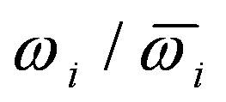

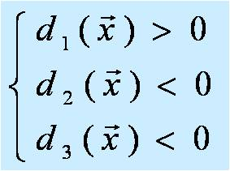
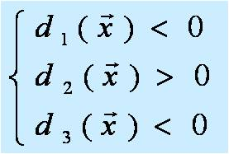

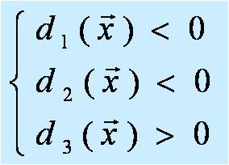

（1）二分法

Slide 16
3.2 线性判别函数——多类情况
例：已知三类ω₁,ω₂,ω₃的判别函数分别为：
因此，三个判别边界为：

Slide 17
3.2 线性判别函数——多类情况
作图如下：

Slide 18
3.2 线性判别函数——多类情况
对于任一模式X如果它的 g₁(x) >0 ，g₂(x) <0 ，g₃(x) <0，则该模式属于ω₁类。
相应ω₁类的区域由直线-x₂+1=0 的正边、直线-x₁+x₂-5=0 和直线-x₁+x₂=0的负边来确定。

Slide 19
3.2 线性判别函数——多类情况
必须指出，如果某个X使二个以上的判别函数 g_{i}(x) >0 。则此模式X就无法作出确切的判决。如图中 IR1,IR3，IR4区域。
另一种情况是IR2区域，判别函数都为负值。IR1，IR2，IR3，IR4。都为不确 定区域。

Slide 20
3.2 线性判别函数——多类情况
问当x=(x1,x2)T=(6,5)T时属于那一类
结论： g1(x) <0 ， g2(x) >0 ， g3(x) <0所以它属于ω2类

Slide 21
3.2 线性判别函数——多类情况
2、第二种情况：
每个模式类和其它模式类间可分别用判别平面分开，一个判别界面只能分开两个类别，不一定能把其余所有的类别分开；这种情况可理解为 二分法。
这样有 M(M _ 1)/2个判别平面。
对于两类问题，M=2，则有一个判别平面。
同理，三类问题则有三个判别平面。
判别函数：
判别边界：
判别条件：

Slide 22
（2）ω_{i}/ω_{j}二分法
IR
结论：判别区间增大，不确定区间减小

Slide 23
3.2 线性判别函数——多类情况
判别函数性质：
假设判别函数为：
判别边界为：

Slide 24
3.2 线性判别函数——多类情况
用方程式作图：

Slide 25
3.2 线性判别函数——多类情况
假设判别函数为：
问:未知模式X=(x₁,x₂)^{T}=(4,3)^{T}属于那一类？
代入判别函数可得:
把下标对换可得:
因为
结论：所以X 属于ω3类

Slide 26
3.2 线性判别函数——多类情况
3、第三种情况：
每类都有一个判别函数,存在M个判别函数，这种情况可理解为无不确定区的 二分法。
判别函数：
判别规则：
判别边界： g_{i}(x) =g_{j}(x) 或g_{i}(x) -g_{j}(x) =0
就是说，要判别模式X属于那一类，先把X代入M个判别函数中，判别函数最大的那个类别就是X所属类别。 类与 类之间的边界可由g_{i}(x) =g_{j}(x) 或g_{i}(x) -g_{j}(x) =0来确定。

Slide 27
（3）最大判别准则
结论：无不确定区间

Slide 28
3.2 线性判别函数——多类情况
右图所示是M=3 的例子。对于ω₁类模式，
必然满足g₁(x) >g₂(x) 和 g₁(x) >g₃(x) 。
假设判别函数为：
则判别边界为：

Slide 29
3.2 线性判别函数——多类情况
用上列方程组作图如下：
结论：不确定区间没有了，所以这种是最好情况。

Slide 30
3.2 线性判别函数——多类情况
假设判别函数为：
问假设未知模式x= (x₁,x₂)^{T=} (1,1)^{T} ，则x属于那一类。
把它代入判别函数：
得判别函数为：
因为
所以模式x= (1,1)^{T}属于 类。

Slide 31
3.2 线性判别函数
关于线性判别函数的结论
模式类别若可用任一线性判别函数来划分，这些模式就称为线性可分；一旦线性判别函数的参数确定，这些函数即可作为模式分类的基础。
对于M（M≥2）类模式分类，第一、三种情况需要M个判别函数，第二种情况需要M(M-1)/2个判别函数。
对于第一种情况，每个判别函数都要把一种类别（比如i类）的模式与其余M-1种类别的模式划分开，而不是仅将一类与另一类划分开。
实际上，一个类的模式分布要比M-1类模式分布更聚集，因此后两种情况实现模式线性可分的可能性要更大一些。

Slide 32
三种方法小结
分类方法 | 判别函数个数 | 不确定区 | 难易
ω_{i}/ω_{i}二分法
ω_{i}/ω_{j}二分法
最大判别准则
M
最多
较难
M(M-1)/2
较少
较易
M
没有
较易

Slide 33
3.3 线性分类器设计
上面我们讨论了线性判别函数形式为：g(x)=W^{T}X，
其中 X= (X1, X2…Xn) n维特征向量
W= (W1, W2 … Wn , Wn+1) n维权向量
通常通过特征抽取可以获得n维特征向量，因此n维权向量是要按某种准则（准则函数）求解的。
求解权向量的过程就是分类器的训练过程，使用已知类别的有限学习样本来获得分类器的权向量被称为有监督的分类。

Slide 34
3.3 线性分类器设计
设计线性分类器的主要步骤
收集一组具有类别标识的样本 。若把每个样本看成确定的观测值，则这组样本称为确定性样本集；若把每个样本看成随机变量，则这组样本称为随机样本集
根据实际情况确定一个准则函数J。J必须满足：a) J是样本集X和 、 的函数；b) J的值反映分类器的性能，其极值解对应于“最好”的决策。
用最优化技术求出准则函数的极值解 ， 。

Slide 35
3.3 线性分类器设计
权向量的训练过程：利用已知类别学习样本来获得权向量的训练过程如下：
W₁ X₁
x₁
w₁
已知类别
W₂ X₂
g(x)=w^{T}x
x₂
w₂
_{>0 x∈ω1}
…….
∑
_{<0 x∈ω2}
x_{n}
w_{n}
W_{n} X_{n}
测试统计与训练准则
1
w_{n+1}
W_{n+1}
已知x₁ ∈ω₁, 通过检测调整权向量，最终使x₁ ∈ω₁
已知x₂ ∈ω₂, 通过检测调整权向量，最终使x₂ ∈ω₂
这样就可以通过有限的样本去决定权向量。

Slide 36
3.3 线性分类器设计
利用方程组来求解权向量
对二类判别函数g(x) = w1x1+ w2x2 +w3
已知训练集：Xa, Xb, Xc, Xd且
当 (Xa, Xb) ∈W1时 g(x)＞0
当 (Xc, Xd) ∈W2时 g(x)＜0
设 Xa = (X1a, X2a)^{T} Xb = (X1b, X2b)^{T}
Xc = (X1c, X2c)^{T} Xd = (X1d, X2d)^{T}
判别函数可联立成：
x1aw1+ x2aw2+ w3＞0 ①
x1bw1+ x2bw2+ w3＞0 ②
x1cw1+ x2cw2+ w3＜0 ③
x1dw1+ x2dw2+ w3＜0 ④
求出w1 , w2, w3

Slide 37
3.3 线性分类器设计
由此可见：训练过程就是对已知类别的样本集求解权向量Ｗ，这是一个线性联立不等式方程组求解的过程。
求解时：
只有对线性可分的问题，g(x) =W^{T}X才有解
联立方程的解是非单值，在不同条件下，有不同的解，所以就产生了求最优解的问题
求解W的过程就是训练的过程。训练方法的共同点是，先给出准则函数，再寻找使准则函数趋于极值的优化算法，不同的算法有不同的准则函数。同时，算法可以分为迭代法和非迭代法

Slide 38
3.3 线性分类器设计——感知器法
一、感知器法（迭代法）
基本思路：通过对W的调整，可实现判别函数：
g(x) =W^{T}X > R_{T}
其中R_{T}为响应阈值
定义感知准则函数准则：只考虑错分样本
定义： 其中X₀为错分样本
错误分类愈少，J(W)就愈小。
理想情况为 ，即求最小值的问题。

Slide 39
感知器算法(Perceptron Approach)
算法思想
任选一初始增广权矢量
Yes
用训练样本检验用分类正确否
No
对进行校正
No
对所有训练样本都能正确分类？
Yes
END
Notes:
39
F.Rosenblatt(USA), 1957

Slide 40
3.3 线性分类器设计——感知器法
感知器算法
1.错误分类修正w_{k}
如w_{k}^{T}x≤0并且x∈ω₁ w_{k+1}= w_{k}+ρ_{k}x
如w_{k}^{T}x≥0并且x∈ω₂ w_{k+1}= w_{k}-ρ_{k}x
2.正确分类 ，w_{k}不修正
如w_{k}^{T}x＞0并且x∈ω₁
如w_{k}^{T}x＜0并且x∈ω₂

Slide 41
3.3 线性分类器设计——感知器法
赏罚概念
感知器算法显然是一种赏罚过程。对正确分类的模式则“赏”（此处用“不罚”，即权向量W不变）；对错误分类的模式则“罚”，使W加上一个正比于错误模式样本X的分量。
ρ_{k}选择准则
固定增量原则 ρ_{k}固定非负数
绝对修正规则 ρ_{k}>
部分修正规则 ρ_{k}=λ 0＜λ≤2

Slide 42
感知器算法
算法步骤：
增广的训练样本集 每个类别已知，
（1）令步数k=1,增量 为正的常数， 的各分量为较小的任意值
（2）输入训练模式 ，计算判别函数值
（3）调整增广权矢量，规则：
（a）如果
（b）如果
（c）如果
（4）如果k<N，令k=k+1，GOTO （2）
如果k=N，则检验 对所有训练样本是否都正确分类，是则结束，否则，令k=1，GOTO（2）

Slide 43
3.3 线性分类器设计——感知器法
例题：有两类样本：
ω1=（x1,x2）={(1,0,1),(0,1,1)}，ω2=（x3,x4）={(1,1,0),(0,1,0)}
解：先求四个样本的增值模式
x1=(1,0,1,1)^{T} x2=(0,1,1,1)^{T}
x3=(1,1,0,1) ^{T} x4=(0,1,0,1)^{T}
假设初始权向量 w1=(1,1,1,1) ρk=1
第一次迭代：
w1^{T}x1=(1,1,1,1) (1,0,1,1)^{T}=3>0 所以不修正
w1^{T}x2=(1,1,1,1) (0,1,1,1)^{T}=3>0 所以不修正
w1^{T}x3=(1,1,1,1) (1,1,0,1)^{T}=3>0 所以修正w1
w2=w1-x3=(0,0,1,0)^{T}
w2^{T}x4=(0,0,1,0) (0,1,0,1)^{T} =0 所以修正w2
w3=w2-x4=(0,-1,1,-1)^{T}
第一次迭代后,权向量w3=(0,-1,1,-1)^{T},再进行第2,3,…次迭代，如下表

Slide 44
3.3 线性分类器设计——感知器法
训练样本
w_{k}^{T}x
修正式
修正后的权值w_{k＋1}
迭代次数
x₁ 1 0 1 1
x₂ 0 1 1 1
x₃ 1 1 0 1
x₄ 0 1 0 1
+
+
+
0
w₁
w₁
w₁-x₃
w₂-x₄
1 1 1 1
1 1 1 1
0 0 1 0
0 –1 1 -1
1
x₁ 1 0 1 1
x₂ 0 1 1 1
x₃ 1 1 0 1
x₄ 0 1 0 1
0
+
0
-
w₃+x₁
w₄
w₄-x₃
w₅
1 –1 2 0
1 –1 2 0
0 –2 2 –1
0 –2 2 -1
2
x₁ 1 0 1 1
x₂ 0 1 1 1
x₃ 1 1 0 1
x₄ 0 1 0 1
+
-
-
-
w₅
w₅+x₂
w₆
w₆
0 –2 2 –1
0 –1 3 0
0 –1 3 0
0 –1 3 0
3
x₁ 1 0 1 1
x₂ 0 1 1 1
x₃ 1 1 0 1
x₄ 0 1 0 1
+
+
-
-
w₆
w₆
w₆
w₆
0 –1 3 0
0 –1 3 0
0 –1 3 0
0 –1 3 0
4
直到在一个迭代过程中权向量相同，训练结束。
w₆=w=(0,-1,3,0)^{T} 判别函数g(x)= -x₂+3x₃
感知器算法只对线性可分样本有收敛的解,对非线性可分样本集会造成训练过程的振荡,这是它的缺点。

Slide 45
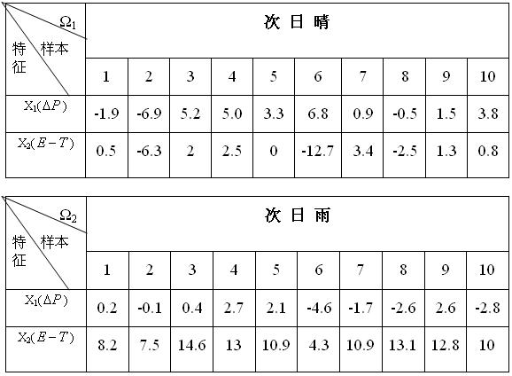
3.3 线性分类器设计——感知器法
例:根据经验,某地区天气晴或雨与前一天的气压差ΔP及温湿差(E-T)有关,现积累了一批资料如下。若测得某天ΔP=8.1, (E-T)=2.0，试问次日是晴还是雨？

Slide 46
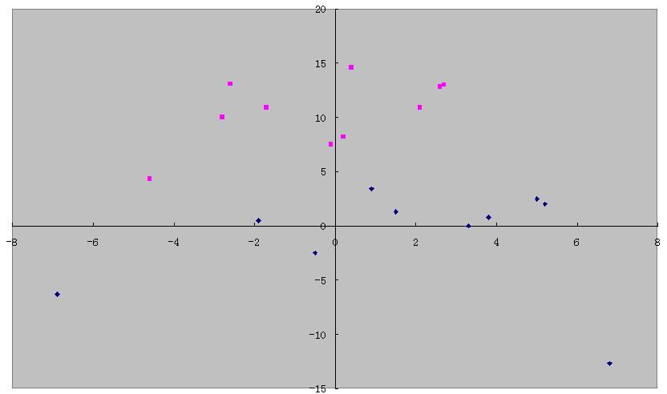
3.3 线性分类器设计——感知器法
次日雨
次日晴
g(x)=x1-0.7x2+4

Slide 47
最小平方误差准则 (Minimum Squared-Error MSE)
问题：
一次准则函数及其算法（如感知器算法）只适用于线性可分的情况，如果是线性不可分的，分类过程将不收敛?
能否找到一种算法，使之能够测试出模式样本集是否线性可分，并且对线性不可分的情况也能给出“次最优”的解？

Slide 48
（一）最小错分模式数目准则
对线性不可分样本集，求一解矢量使得错分的模式数目最少。
对于两类问题，设n+1维增广训练模式
已符号规范化。
如果训练模式是线性可分的，则存在权矢量 使不等式组
成立。
如果训练模式是线性不可分⇒不等式组是不一致的，不等式组没解。此时，目标⇒最少的训练模式被错分。

Slide 49
将上面的不等式组写成矩阵方程形式，并引入N 维余量矢量 ，于是不等式方程组变为
式中 是 矩阵。

Slide 50

（二）最小方差准则及W-H算法
针对方程组 ,
定义误差向量 e=
构造方差准则函数
对于 ,此时的 ,
而对于 ,此时的 。如果方程组有唯一解,说
明训练模式集是线性可分的,如果方程组无解,极小点值是最小二乘解。一般情况下使 极小等价于误分模式数目最少。

Slide 51
求解最佳权矢量的方法：
⑴ 伪逆法
求 对 的梯度并令其为零，有
可得 (3-6-12)
当(X ’X)⁻¹存在时，
X ⁺=(X ’X)⁻¹X ’称为X的伪逆(也称广义逆或M-P逆)， 称为 的伪逆解,也称为MSE解。
X ’X是(n+1)×(n+1)矩阵，一般是非奇异的。
当(X ’X)⁻¹不存在时，可用广义逆法解
这里(X ’X)⁺为X ’X的广义逆矩阵。

Slide 52
伪逆法
此算法的两个性质:
1.当 时,MSE解 等价于Fisher解。
2.令 ,在样本数 时,MSE解以最小均方误差逼近贝叶斯判决函数

Slide 53
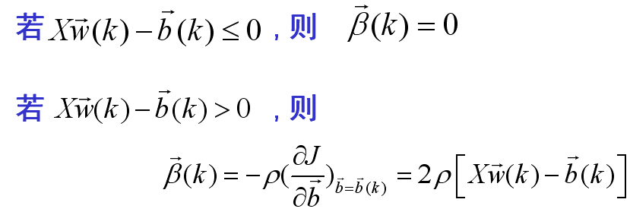
求解最佳权矢量的方法——
H-K算法
H-K算法的迭代公式为：
其中

Slide 54
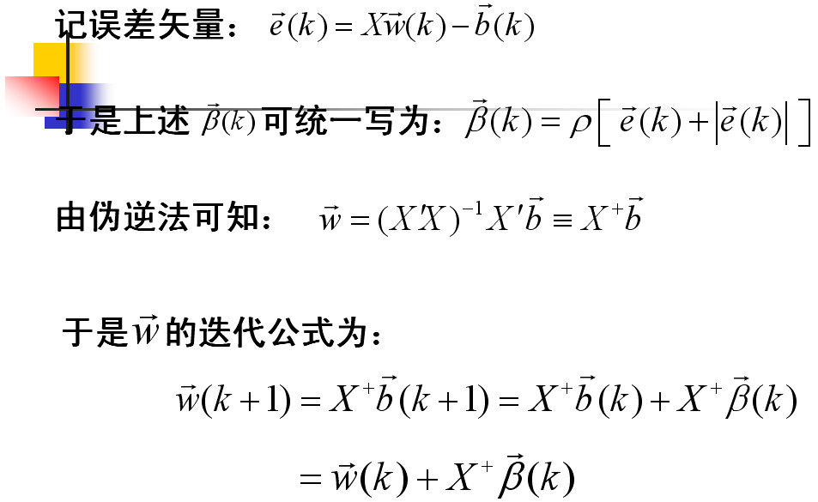

Slide 55
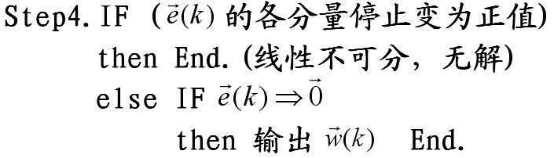
H-K算法步骤
Step1.将训练样本符号规范化，得X 求伪逆
Step2.置初值
Step3.计算

Slide 56
H-K算法步骤
Step5.
Step6. k=k+1; goto Step3;

Slide 57
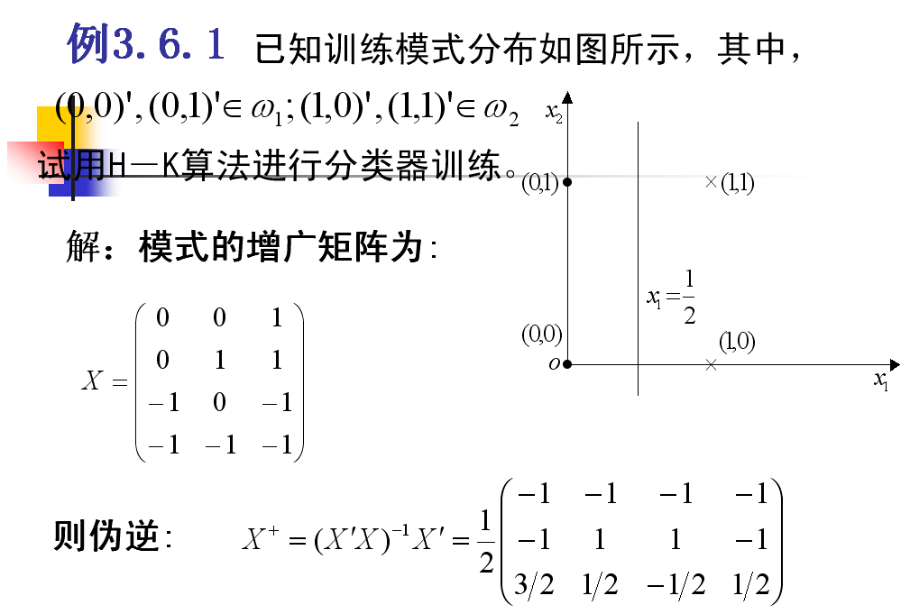

Slide 58
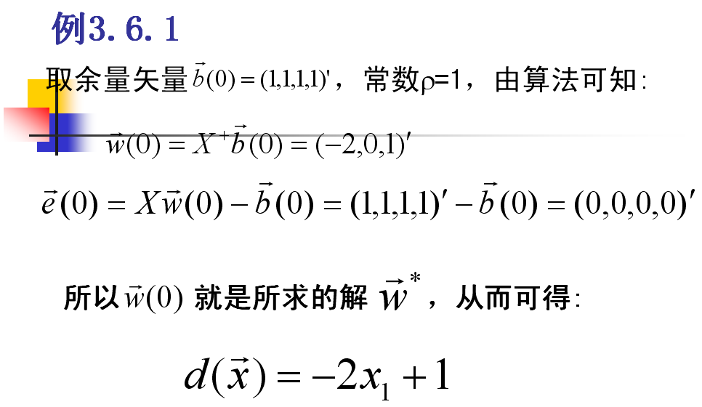

Slide 59

3.3 线性分类器设计——Fisher准则
Fisher分类准则 (Linear discriminant analysis (LDA))
Fisher线性判别函数是研究线性判别函数中最有影响的方法之一。对线性判别函数的研究就是从R.A.Fisher在1936年发表的论文开始的。

Slide 60
3.3 线性分类器设计——Fisher准则
设计线性分类器：
首先要确定准则函数；
然后再利用训练样本集确定该分类器的参数，以求使所确定的准则达到最佳。
在使用线性分类器时，样本的分类由其判别函数值决定，而每个样本的判别函数值是其各分量的线性加权和再加上一阈值w₀。
如果我们只考虑各分量的线性加权和，则它是各样本向量与向量y的向量点积。

Slide 61
3.3 线性分类器设计——Fisher准则
x₂
w
现在讨论通过
映射投影来降低
维数的方法。
X空间
映射Y空间：
把X空间各点投影到Y空间的一直线上，维数由2维降为一
维。若适当选择W的方向，可以使二类分开。下面我们从
数学上寻找最好的投影方向，即寻找最好的变换向量W的
问题——Fisher法解决的基本问题。
ω₁
y₁
w(y)
ω₂
y₂
x₁

Slide 62
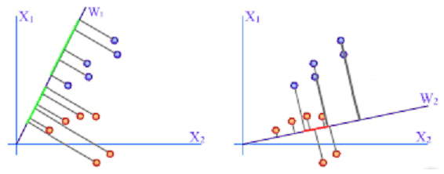
3.3 线性分类器设计——Fisher准则
分析w₁方向之所以比w₂方向优越，可以归纳出这样一个准则，即向量w的方向选择应能使两类样本投影的均值之差尽可能大些，而使类内样本的离散程度尽可能小。这就是Fisher准则函数的基本思路。
Fisher准则的基本原理，就是要找到一个最合适的投影轴，使两类样本在该轴上投影的交迭部分最少，从而使分类效果为最佳。

Slide 63
3.3 线性分类器设计——Fisher准则
投影样本之间的分离性用投影样本之差表示：
i=1,2
i=1,2
x₂
w
ω₁
y₁
w(y)
ω₂
y₂
x₁

Slide 64
类内离散度
投影样本类内离散度:

Slide 65
3.3 线性分类器设计——Fisher准则

Slide 66
3.3 线性分类器设计——Fisher准则
其极值可用Lagrange乘子法求解。
其极值解是n维x空间向一维y空间的最好投影方向，它实际是多维空间向一维空间的一种映射。
其中S_{w}为类内散布矩阵, S_{b}为类间散布矩阵

Slide 67
3.3 线性分类器设计——Fisher准则
现在我们已把一个n维的问题转化为一维的问题。在该一维空间设计 Fisher分类器:
因此，此时只要确定一个合适的阈值W₀，将投影点y与W₀比较即可进行分类决策。
W₀的选择：

Slide 68
3.3 线性分类器设计——Fisher准则
y_{ki}表示第i类中第k个样本的投影值
N1为ω1样本数，N2为ω2样本数
当W₀选定后，对任一样本X，只要判断
Y=W^{T}X>W₀ 则X∈ω1;
Y=W^{T}X<W₀，则X∈ω2。
于是，分类问题就解决了。

Slide 69


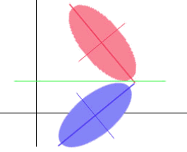
3.3 线性分类器设计——Fisher准则
例1：设两类样本的类内离散矩阵分别为
试用fisher准则求其决策面方程。
解：
由于两类样本分布形状是相同的（只是方向不同），因此
应为两类均值的中点

Slide 70
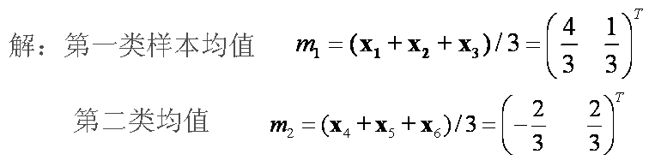
3.3 线性分类器设计——Fisher准则
例2.已知两类数据，其先验概率相等，样本分别为：
根据Fisher准则求取最佳投影方向W，并对样本
进行分类。

Slide 71
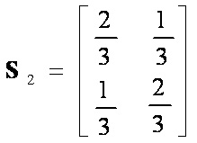
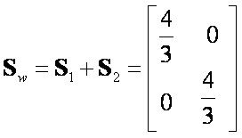
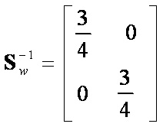
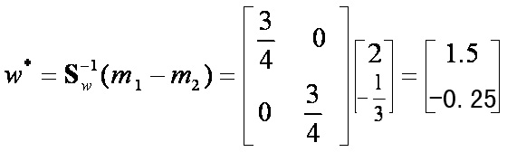




3.3 线性分类器设计——Fisher准则
待分类样本：
所以该样本属于第w1类。

Slide 72
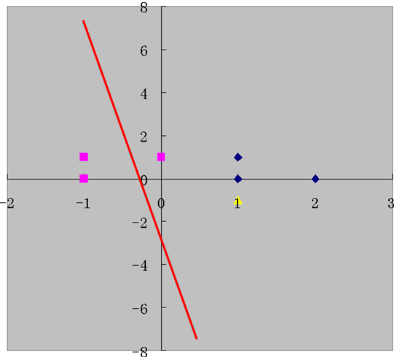
3.3 线性分类器设计——Fisher准则
第一类
第二类
投影方向

Slide 73
3.3 线性分类器设计——Fisher准则
第一类
第二类
投影方向

Slide 74
3.3 线性分类器设计——Fisher准则
回顾：
Fisher准则的基本原理，就是要找到一个最合适的投影轴，使两类样本在该轴上投影的交迭部分最少，从而使分类效果为最佳。

Slide 75
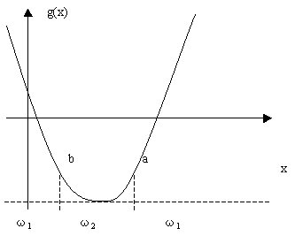
3.4 广义线性判别函数
线性判别函数是形式最为简单的判别函数，但是它不能用于稍复杂一些的情况。
欲设计这样一个一维样本的分类器，使其性能为
针对这种情况，如果设计这样一个判别函数:
g(x)＝(x-a)(x-b)
相应的决策规则 :
此时,g(x)不再是x的线性函数，而是一个二次函数

Slide 76
3.4广义线性判别函数
由于线性判别函数具有形式简单，计算方便的优点，并且已被充分研究，因此人们希望能将其用适当方式扩展至原本适宜非线性判别函数的领域。
一种方法是选择一种映射x→x*，即将原样本特征向量x映射成另一向量x* ，从而可以采用线性判别函数的方法。

Slide 77
3.4广义线性判别函数
基本思想
设一模式集{x}，在模式空间x中线性不可分，但在模式空间x*中线性可分，其中x*的各个分量是x的单值实函数， x*的维数k高于x的维数n，即
x* = (f₁(x), f₂(x), …., f_{k}(x)), k>n
则分类界面在x*空间是线性的，在x空间是非线性的，此时只要将模式x进行非线性变换，使之变换后得到维数更高的模式x* ，就可用线性判别函数进行分类。

Slide 78
3.4广义线性判别函数
广义线性判别函数
若将非线性判别函数表示为：
由此可知，非线性判别函数已变换成线性，称为广义线性判别函数。

Slide 79
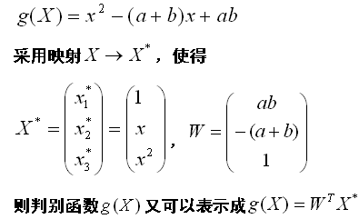
3.4广义线性判别函数
例如：图中所示的判别函数为：
此时g(x)被称为广义线性判别函数

Slide 80
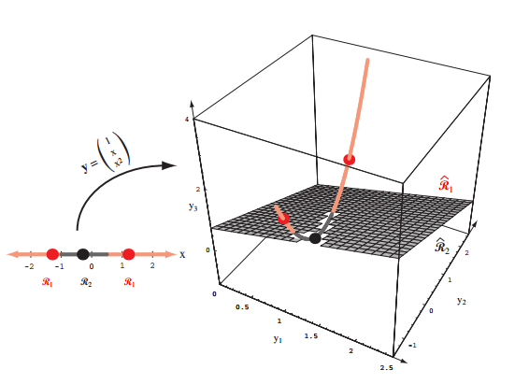
3.4广义线性判别函数

Slide 81
3.5 什么是SVM分类器
Support Vector Machine支持向量机
SVM从线性可分情况下的最优分类面发展而来。
最优分类面就是要求分类线不但能将两类正确分开(训练错误率为0),且使分类间隔最大。
SVM考虑寻找一个满足分类要求的超平面,并且使训练集中的点距离分类面尽可能的远,也就是寻找一个分类面使它两侧的空白区域(margin)最大。
过两类样本中离分类面最近的点且平行于最优分类面的超平面上H₁,H₂的训练样本就叫做支持向量。

Slide 82
3.5 SVM分类器
SVM的特点
它在解决小样本、非线性及高维模式识别中表现出许多特有的优势；
小样本，并不是样本的绝对数量少，而是与问题的复杂度比起来，SVM算法要求的样本数是相对比较少的。非线性，是指SVM擅长处理样本数据线性不可分的情况，主要通过松弛变量和核函数实现，是SVM的精髓；
高维模式识别是指样本维数很高，通过SVM建立的分类器却很简洁，只包含落在边界上的支持向量

Slide 83
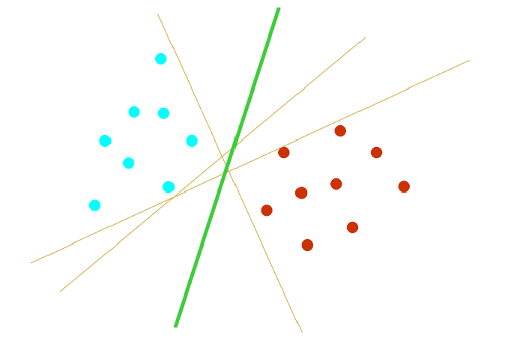
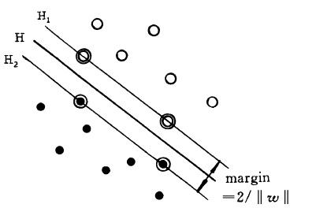
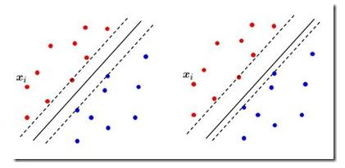
支持向量机理论

Slide 84
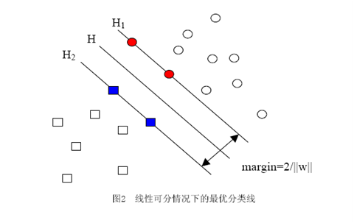
SVM分类器
最优的标准：H2与H之间的间隔越大，分类的错误率就越低

Slide 85
线性可分的支持向量(分类)机
首先考虑线性可分情况。设有如下两类样本的训练集：
线性可分情况意味着存在超平面使训练点中的正类和
负类样本分别位于该超平面的两侧。
如果能确定这样的参数对（w,b）
的话,就可以构造决策函数来进行
识别新样本。
ρ
x>0,sgn(x)=1
x=0,sgn(x)= 0
x<0,sgn(x)=-1
Notes:
We have seen a thorough overview of the BusinessObjects technology and benefits. What are the key points of this technology?
Firstly, BusinessObjects is the recognized industry leader ?the safe choice, with over 150,000 users in over 40 different countries worldwide.
BusinessObjects is the only fully integrated query, reporting and analysis solution. This means that it抯 the easiest tool for end users, who can drill straight on reports and so don抰 have to waste time swapping between tools and interfaces, and IS don抰 have to spend time and money transforming data manually.
BusinessObjects is the most enterprise deployable tool, because of its central repository, advanced security controls and openness.
Finally, BusinessObjects is a decision support tool that anyone in your organization can use, from full analysis users to 搑eport readers,?EIS-style interface users and even spreadsheet users using BusinessQuery for Excel.
Thank you very much.

Slide 86
线性可分的支持向量(分类)机
问题是：这样的参数对（w,b）有许多。
解决的方法是采用最大间隔原则。
最大间隔原则：选择使得训练集D对于线性函数
(w·x)+b的几何间隔取最大值的参数对(w,b)，并
由此构造决策函数。
Notes:
We have seen a thorough overview of the BusinessObjects technology and benefits. What are the key points of this technology?
Firstly, BusinessObjects is the recognized industry leader ?the safe choice, with over 150,000 users in over 40 different countries worldwide.
BusinessObjects is the only fully integrated query, reporting and analysis solution. This means that it抯 the easiest tool for end users, who can drill straight on reports and so don抰 have to waste time swapping between tools and interfaces, and IS don抰 have to spend time and money transforming data manually.
BusinessObjects is the most enterprise deployable tool, because of its central repository, advanced security controls and openness.
Finally, BusinessObjects is a decision support tool that anyone in your organization can use, from full analysis users to 搑eport readers,?EIS-style interface users and even spreadsheet users using BusinessQuery for Excel.
Thank you very much.

Slide 87
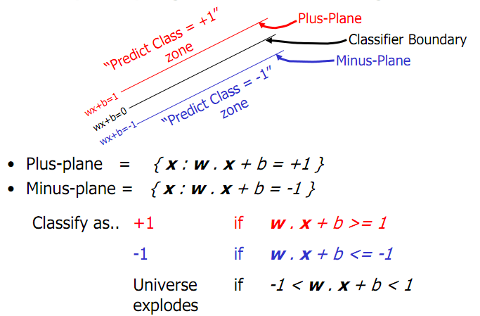
SVM分类器

Slide 88
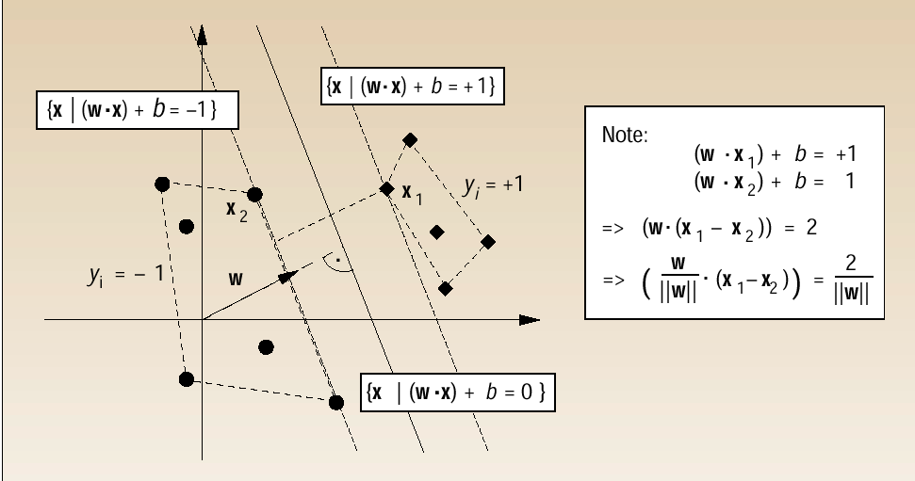
广义最优分类面
-

Slide 89
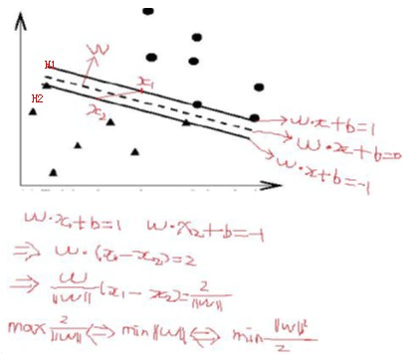
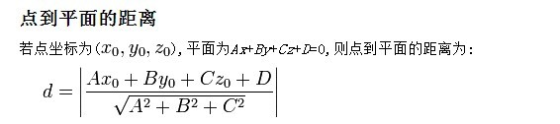

SVM分类器
求最大间隔
于是问题便转化成了求
很容易看出当||w||=0的时候就得到了目标函数的最小值。反映在图中，就是H1与H2两条直线间的距离无限大，所有样本点都进入了无法分类的灰色地带
解决方法：加一个约束条件

Slide 90

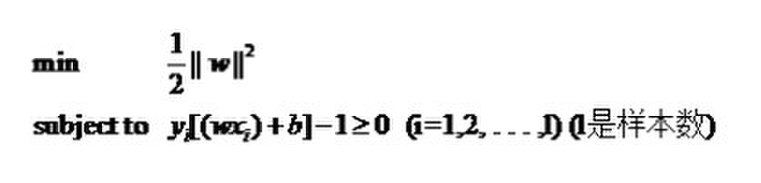
3.5 SVM分类器
加约束条件
我们把所有样本点中间隔最小的那一点的间隔定为1，也就意味着集合中的其他点间隔都不会小于1，于是不难得到有不等式：yi[<w,xi>+b]≥1 (i=1,2,…,l)总成立；
于是上面的问题便转化成了求条件最优化问题：

Slide 91
广义最优分类面
最优分类面问题可以表示成约束优化问题
Minimize
Subject to
最优问题的求解
这是一个凸二次规划问题，所以一定会存在全局的最优解，但实际求解较为麻烦；
实际的做法：将问题转化为拉格朗日求极值的问题

Slide 92
线性可分的支持向量(分类)机
为求解问题,使用Lagrange乘子法将其转化为对偶问题。于是引入Lagrange函数：
(2)
其中， 称为Lagrange乘子。
首先求Lagrange函数关于w,b的极小值。由极值条件有：
得到：
(3)
(4)
Notes:
We have seen a thorough overview of the BusinessObjects technology and benefits. What are the key points of this technology?
Firstly, BusinessObjects is the recognized industry leader ?the safe choice, with over 150,000 users in over 40 different countries worldwide.
BusinessObjects is the only fully integrated query, reporting and analysis solution. This means that it抯 the easiest tool for end users, who can drill straight on reports and so don抰 have to waste time swapping between tools and interfaces, and IS don抰 have to spend time and money transforming data manually.
BusinessObjects is the most enterprise deployable tool, because of its central repository, advanced security controls and openness.
Finally, BusinessObjects is a decision support tool that anyone in your organization can use, from full analysis users to 搑eport readers,?EIS-style interface users and even spreadsheet users using BusinessQuery for Excel.
Thank you very much.

Slide 93
线性可分的支持向量(分类)机
将(3)式代入Lagrange函数，并利用(4)式，则原始的优化问题
转化为如下的对偶问题(使用极小形式)：
这是一个凸二次规划问题
有唯一的最优解
可用SMO（Squential Minimal Optimization）
(5)
求解问题(5)，得α。则参数对(w,b)可由下式计算：
Notes:
We have seen a thorough overview of the BusinessObjects technology and benefits. What are the key points of this technology?
Firstly, BusinessObjects is the recognized industry leader ?the safe choice, with over 150,000 users in over 40 different countries worldwide.
BusinessObjects is the only fully integrated query, reporting and analysis solution. This means that it抯 the easiest tool for end users, who can drill straight on reports and so don抰 have to waste time swapping between tools and interfaces, and IS don抰 have to spend time and money transforming data manually.
BusinessObjects is the most enterprise deployable tool, because of its central repository, advanced security controls and openness.
Finally, BusinessObjects is a decision support tool that anyone in your organization can use, from full analysis users to 搑eport readers,?EIS-style interface users and even spreadsheet users using BusinessQuery for Excel.
Thank you very much.

Slide 94
线性可分的支持向量(分类)机
于是，得到如下的决策函数：
支持向量：称训练集D中的样本x_{i}为支持向量，如
果它对应的α_{i}*>0。
根据原始最优化问题的KKT条件，有
ρ
于是，支持向量正好在间隔边界上。
Notes:
8

Slide 95
一个简单的例子：
x₁ =(0, 0), y₁ = +1
x₂ =(1, 0), y₂ = +1
x₃ =(2, 0), y₃ = -1
x₄ =(0, 2), y₄ = -1
可调用Matlab中的二次规划程序，求得α₁, α₂, α₃, α₄的值，进而求得w和b的值。

Slide 97
线性不可分情况
很多情况下，训练数据集是线性不可分的，Vapnik等人提出了用松弛变量来解决这一问题。
非线性问题——通过非线性变换将它转化为某个高维空间中的线性问题，在这个高维空间中寻找最优分类面。

Slide 98
线性不可分情况
现在考虑线性不可分情况。对于训练集D，不存在这样的超平面，使训练集关于该超平面的几何间隔取正值。如果要用超平面来划分的话，必然有错分的点。
但我们任希望使用超平面进行分划，这时应“软化”
对间隔的要求，即容许不满足约束条件的样本点存在。
为此，引入松弛变量
并“软化”约束条件：
ξ_{i}
Notes:
We have seen a thorough overview of the BusinessObjects technology and benefits. What are the key points of this technology?
Firstly, BusinessObjects is the recognized industry leader ?the safe choice, with over 150,000 users in over 40 different countries worldwide.
BusinessObjects is the only fully integrated query, reporting and analysis solution. This means that it抯 the easiest tool for end users, who can drill straight on reports and so don抰 have to waste time swapping between tools and interfaces, and IS don抰 have to spend time and money transforming data manually.
BusinessObjects is the most enterprise deployable tool, because of its central repository, advanced security controls and openness.
Finally, BusinessObjects is a decision support tool that anyone in your organization can use, from full analysis users to 搑eport readers,?EIS-style interface users and even spreadsheet users using BusinessQuery for Excel.
Thank you very much.

Slide 99
线性支持向量(分类)机
为了避免ξ_{i}取太大的值，需要在目标函数中对它们进行惩罚。于是原始优化问题变为：
(6)
其中C>0称为惩罚因子。
Notes:
8

Slide 100
线性支持向量(分类)机
类似前面，通过引入如下的Lagrange函数：
得到如下的对偶问题：
(7)
Notes:
8

Slide 101
线性支持向量(分类)机
求解对偶问题(7),可得如下决策函数：
Notes:
8

Slide 102
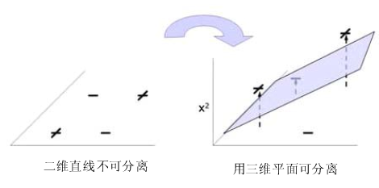
线性不可分情况——核函数的引入
低维不可分问题高维未必不可分

Slide 103
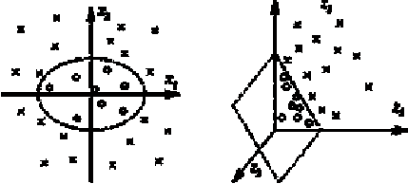
一个简单的例子
二维平面中分类曲线为椭圆（线性不可分）

Slide 104
两维向三维的映射：
三维空间中线性可分
分类面：
根据支持向量机求得决策函数为

Slide 105
的内积计算：
令
称为核函数
高维空间中内积计算可以通过计算低维空间的内积得
到，核函数就是连接低维与高维之间的桥梁。

Slide 106
高维空间中支持向量机得出的决策函数可改写成：
因此得出一般的情形：
对于线性不可分的样本，作一个低维到高维的映射，使之在高维的空间中线性可分，在高维空间中采用最大间隔标准得出决策函数，由于巧妙的选取核函数，决策函数中在计算内积时只需换成核函数即可。
优点：由于核函数的特性，只需计算低维空间内积，而无需计算高维空间的内积，因此计算量与样本维数无关，只与样本数有关。

Slide 107
常用核函数：
多项式核：
径向基核：
Sigmoid核：
Mercer核：所有满足Mercer条件的对称函数 （任何半正定的函数都可以作为核函数。）

Slide 108
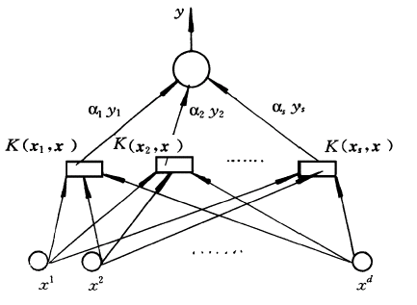
支持向量机

Slide 109
支持向量机应用
1、手写体数字识别。
SVM的第一个应用是手写字符识别问题。
Vapnik、Burges、Cortes、Scholkopf等研究了该问题。使用最大间隔和软间隔SVM。使用高斯核和多项式核。
在两个数据集USPS(美国邮政服务局)和NIST(国家标准技术局)。其中USPS数据集包括7291个训练样本，2007个测试样本，用256维的向量(16×16矩阵)表示，每个点的灰度值0～255。
NIST数据集包括60000个训练样本，10000个测试样本，图像为20×20矩阵表示。
结果表明SVM具有一定的优势。

Slide 110
支持向量机应用
2、文本分类。
根据文本的内容自动地把它归类。比如邮件过滤、网页搜索、Web挖掘、信息检索等。
Joachims，Dumais等人进行SVM对文本分类的研究工作。
使用的数据集为路透社(Reuters)第21578号新闻数据库。该数据库共有12902个文本，包括9603个训练的文本和3299个测试样本。每个文本大约包含200个单词，分属于118类，如金融、运输等。
主要使用线性核。
结果表明SVM比其他的分类算法（如决策树、K-近邻算法等）具有良好的性能。
Notes:
We have seen a thorough overview of the BusinessObjects technology and benefits. What are the key points of this technology?
Firstly, BusinessObjects is the recognized industry leader ?the safe choice, with over 150,000 users in over 40 different countries worldwide.
BusinessObjects is the only fully integrated query, reporting and analysis solution. This means that it抯 the easiest tool for end users, who can drill straight on reports and so don抰 have to waste time swapping between tools and interfaces, and IS don抰 have to spend time and money transforming data manually.
BusinessObjects is the most enterprise deployable tool, because of its central repository, advanced security controls and openness.
Finally, BusinessObjects is a decision support tool that anyone in your organization can use, from full analysis users to 搑eport readers,?EIS-style interface users and even spreadsheet users using BusinessQuery for Excel.
Thank you very much.

Slide 111
支持向量机应用
3 可视场景中的目标检测
人脸检测：给定任意图像作为输入，检测其中是否有人脸存在，以及人脸的位置。
Osuna等人开发的系统，尽可能扫描像人脸的模式，然后利用SVM作为分类器，检查一幅给定的图像是否有人脸。数据库中包含脸与非脸的模式，图像用19×19=361个像素的向量表示，训练一个软间隔分类器，使用二阶多项式核。
汽车行进的可视场景中的行人检测：
M.Oren等人多项式核的SVM作为分类器，在之前端使用小波作为特征提取的方法。
Notes:
We have seen a thorough overview of the BusinessObjects technology and benefits. What are the key points of this technology?
Firstly, BusinessObjects is the recognized industry leader ?the safe choice, with over 150,000 users in over 40 different countries worldwide.
BusinessObjects is the only fully integrated query, reporting and analysis solution. This means that it抯 the easiest tool for end users, who can drill straight on reports and so don抰 have to waste time swapping between tools and interfaces, and IS don抰 have to spend time and money transforming data manually.
BusinessObjects is the most enterprise deployable tool, because of its central repository, advanced security controls and openness.
Finally, BusinessObjects is a decision support tool that anyone in your organization can use, from full analysis users to 搑eport readers,?EIS-style interface users and even spreadsheet users using BusinessQuery for Excel.
Thank you very much.

Slide 112
九、支持向量机应用
4、语音信号处理。
(1)说话人识别
(2)语音情感识别
(3)……
Notes:
We have seen a thorough overview of the BusinessObjects technology and benefits. What are the key points of this technology?
Firstly, BusinessObjects is the recognized industry leader ?the safe choice, with over 150,000 users in over 40 different countries worldwide.
BusinessObjects is the only fully integrated query, reporting and analysis solution. This means that it抯 the easiest tool for end users, who can drill straight on reports and so don抰 have to waste time swapping between tools and interfaces, and IS don抰 have to spend time and money transforming data manually.
BusinessObjects is the most enterprise deployable tool, because of its central repository, advanced security controls and openness.
Finally, BusinessObjects is a decision support tool that anyone in your organization can use, from full analysis users to 搑eport readers,?EIS-style interface users and even spreadsheet users using BusinessQuery for Excel.
Thank you very much.

Slide 113
九、支持向量机应用
5、信息安全领域。
(1)入侵检测
(2)病毒检测
(3)数字水印技术
(4)……

Slide 114
九、支持向量机应用
6、时间序列。
(1)经济预警
(2)股市预测
(3)财务预测
(4)电力负荷预测
(5)交通流量预测
(6)……
Notes:
We have seen a thorough overview of the BusinessObjects technology and benefits. What are the key points of this technology?
Firstly, BusinessObjects is the recognized industry leader ?the safe choice, with over 150,000 users in over 40 different countries worldwide.
BusinessObjects is the only fully integrated query, reporting and analysis solution. This means that it抯 the easiest tool for end users, who can drill straight on reports and so don抰 have to waste time swapping between tools and interfaces, and IS don抰 have to spend time and money transforming data manually.
BusinessObjects is the most enterprise deployable tool, because of its central repository, advanced security controls and openness.
Finally, BusinessObjects is a decision support tool that anyone in your organization can use, from full analysis users to 搑eport readers,?EIS-style interface users and even spreadsheet users using BusinessQuery for Excel.
Thank you very much.

Slide 115
SVM 实现
LIBSVM是台湾大学林智仁(Lin Chih-Jen)教授等开发设计的一个简单、易于使用和快速有效的SVM模式识别与回归的软件包
提供了编译好的可在Windows系列系统的执行文件，还提供了源代码，方便改进、修改以及在其它操作系统上应用
该软件对SVM所涉及的参数调节相对比较少，提供了很多的默认参数，利用这些默认参数可以解决很多问题；并提供了交互检验(Cross Validation)的功能
目前，LIBSVM拥有C、Java、Matlab、C#、Ruby、Python、R、Perl、Common LISP、Labview等数十种语言版本。
http://www.csie.ntu.edu.tw/~cjlin/libsvm/

Slide 116
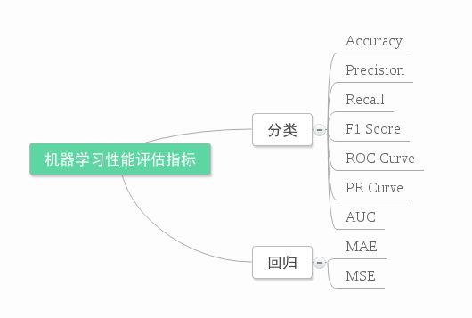
3.6 算法性能评估
如何评价一个算法的性能？

Slide 117

混淆矩阵
True Positive(真正, TP)：将正类预测为正类数.
True Negative(真负 , TN)：将负类预测为负类数.
False Positive(假正, FP)：将负类预测为正类数 → 误报 (Type I error).
False Negative(假负 , FN)：将正类预测为负类数 → 漏报 (Type II error).

Slide 118



Precision and Recall
精确率 Precision
召回率Recall
F1-Measure
准确率 Accuracy

Slide 119
是针对我们预测结果而言的，准确率表示的是预测为正的样本中有多少是真正的正样本。
那么预测为正就有两种可能了，一种就是把正类预测为正类(TP)，另一种就是把负类预测为正类(FP)，
召回率是针对我们原来的样本而言的，它表示的是样本中的正例有多少被预测正确了。
那也有两种可能，一种是把原来的正类预测成正类(TP)，另一种就是把原来的正类预测为负类(FN)。

Slide 120
在信息检索领域，精确率和召回率又被称为查准率和查全率，

Slide 121
ROC
In signal detection theory, a receiver operating characteristic (ROC), or simply ROC curve, is a graphical plot which illustrates the performance of a binary classifier system as its discrimination threshold is varied.
在逻辑回归里面，我们会设一个阈值，大于这个值的为正类，小于这个值为负类。如果我们减小这个阀值，那么更多的样本会被识别为正类。这会提高正类的识别率，但同时也会使得更多的负类被错误识别为正类为了形象化这一变化，在此引入 ROC ，ROC 曲线可以用于评价一个分类器好坏
TPR 代表能将正例分对的概率，FPR 代表将负例错分为正例的概率。
true positive rate:
false positive rate:

Slide 122
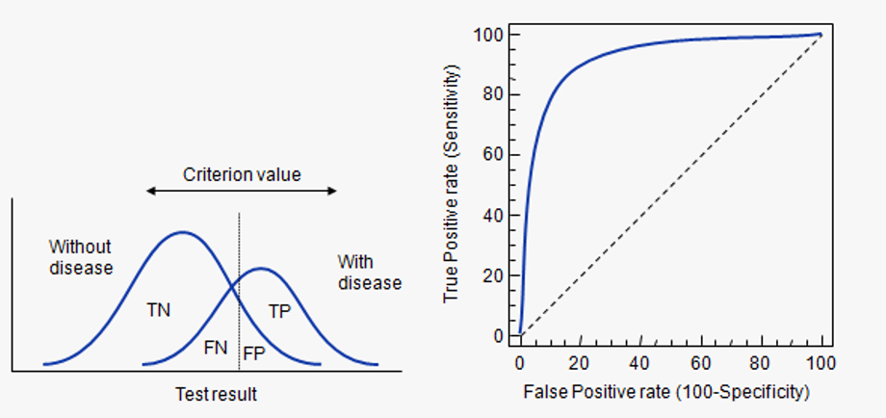
ROC
在 ROC 空间中，每个点的横坐标是 FPR，纵坐标是 TPR，这也就描绘了分类器在 TP（真正率）和 FP（假正率）间的 trade-off²。

Slide 123
AUC
AUC（Area Under Curve）被定义为ROC曲线下的面积，显然这个面积的数值不会大于1。
The AUC value is equivalent to the probability that a randomly chosen positive example is ranked higher than a randomly chosen negative example.
随机挑选一个正样本以及一个负样本，分类器判定正样本的值高于负样本的概率就是 AUC 值。
AUC值越大的分类器，正确率越高。

Slide 124
AUC
AUC值越大的分类器，正确率越高。

Slide 125





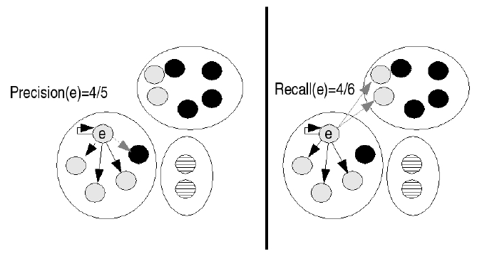
聚类算法评价
B-cubed Precision and Recall

Slide 126
总结
3.1 判别函数
3.2 线性判别函数
两类，多类情况
3.3 线性分类器设计
感知器法，最小方差准则，Fisher准则（LDA）
3.4 广义线性判别函数
3.5 SVM分类器
3.6 分类器性能评估
Precision, Recall, Accuracy, F1-measure, ROC, AUC

